Slide 1
MANTENERNOS FIRMES EN NUESTRA PROFESIÓN. HEBREOS.10:23.
INTRODUCCIÓN:
Él escrito a los hebreos nos anima para que nos mantengamos firmes en nuestra profesión de cristianos, sabemos que una profesión, se lleva a cabo cuando la ejercemos.
Como por ejemplo:
1. El que estudia para medico, su profesión la ejerce cuando trabaja como medico.
2. O él ingeniero y así en toda profesión.
Nosotros nuestra profesión es de cristianos y la ejercemos cuando estamos fieles a Dios, cuando somos infieles no estamos ejerciendo nuestra profesión como cristianos.
Esta profesión debe ser sin vacilar.

Slide 2
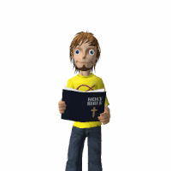
DEBEMOS MANTNERNOS FIRMES EN NUESTRA ESPERANZA. HEBREOS.10:23.
Mantengamos firme la profesión de nuestra esperanza sin vacilar, porque fiel es el que prometió;
Nuestra esperanza esta en los cielos.
Filipenses.3:20.
Porque nuestra ciudadanía está en los cielos, de donde también ansiosamente esperamos a un Salvador, el Señor Jesucristo,
La esperanza que tenemos es la vida eterna allá en los cielos.

Slide 3
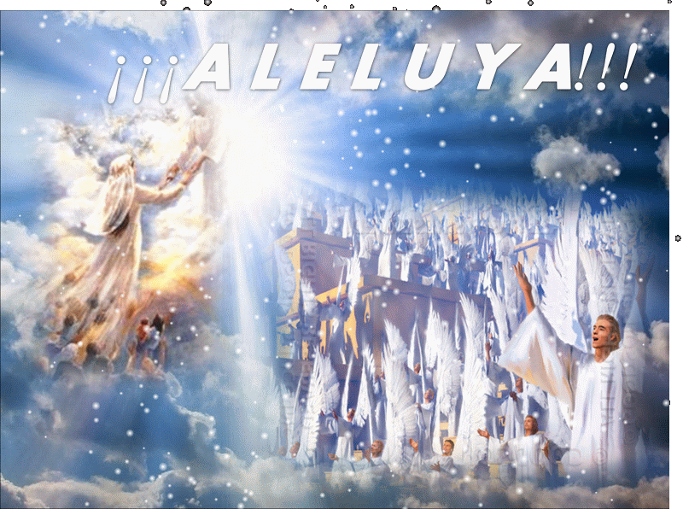
Hebreos.11:10, 16.
porque esperaba la ciudad que tiene cimientos, cuyo arquitecto y constructor es Dios.
V.16.
Pero en realidad, anhelan una patria mejor, es decir, celestial. Por lo cual, Dios no se avergüenza de ser llamado Dios de ellos, pues les ha preparado una ciudad.
Pero esta vida eterna es para los fieles.
I Juan.2:25.
Y esta es la promesa que El mismo nos hizo: la vida eterna.

Slide 4
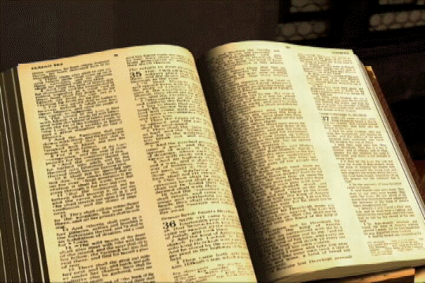
I Juan.5:13
Estas cosas os he escrito a vosotros que creéis en el nombre del Hijo de Dios, para que sepáis que tenéis vida eterna.
No perdamos esta promesa de vida eterna.
Pero para no perderla debemos mantenernos firmes en nuestra profesión.
La vida eterna que Dios nos promete.
Tito.1:2.
con la esperanza de vida eterna, la cual Dios, que no miente, prometió desde los tiempos eternos,

Slide 5
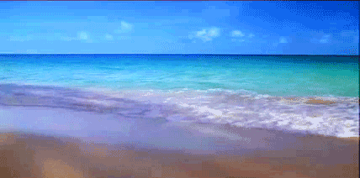
DEBEMOS MANTENERNOS FIRMES SIN VACILAR. HEBRESOS.10:23.
Debemos mantenernos sin vacilar, él hombre que vacila es él hombre de doble animo, es aquel hombre que es inconstante en sus caminos.
Como lo describe Santiago.
Santiago.1:6-8.
Pero que pida con fe, sin dudar; porque el que duda es semejante a la ola del mar, impulsada por el viento y echada de una parte a otra.

Slide 6
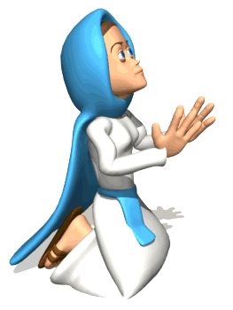
V.7.
No piense, pues, ese hombre, que recibirá cosa alguna del Señor,
V.8.
siendo hombre de doble ánimo, inestable en todos sus caminos.
Debemos mantenernos firmes sin vacilar sin Fluctuar.
Hebreos.3:6.
pero Cristo fue fiel como Hijo sobre la casa de Dios, cuya casa somos nosotros, si retenemos firme hasta el fin nuestra confianza y la gloria de nuestra esperanza.
Y la razón que nos da él escritor de los Hebreos es que:

Slide 7
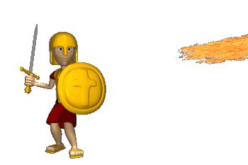
1. Fiel es El que prometió, ósea Dios Y Dios no puede mentir.
Tito:1:2.
con la esperanza de vida eterna, la cual Dios, que no miente, prometió desde los tiempos eternos,
Debemos mantenernos firmes sin vacilar por que fiel es Dios que nos a prometido vida eterna.
Una de las cosas que nos ayuda para mantenernos firmes sin vacilar es él estimularnos unos a otros al amor y a las buenas obras.

Slide 8
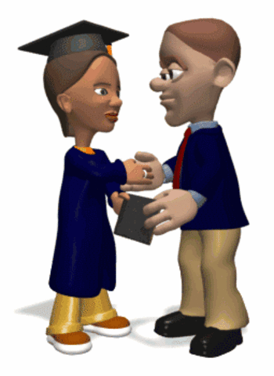
Hebreos.10:24.
y consideremos cómo estimularnos unos a otros al amor y a las buenas obras,
La palabra estimular- Es Afilar, incitar, igual a la palabra Considerar que aparece en.
Hebreos.3:1.
Por tanto, hermanos santos, participantes del llamamiento celestial, considerad a Jesús, el Apóstol y Sumo Sacerdote de nuestra fe.
Debemos estimularnos incitar al amor y a las buenas obras, Dios desea un pueblo celoso de buenas obras.

Slide 9
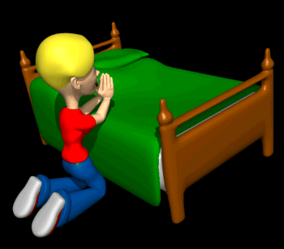
Tito.2:14.
quien se dio a sí mismo por nosotros, para REDIMIRNOS DE TODA INIQUIDAD y PURIFICAR PARA SI UN PUEBLO PARA POSESION SUYA, celoso de buenas obras.
Y por eso los cristianos debemos de considerar como estimularnos al amor y las buenas obras.
Y una de las maneras de estimularnos al amor y a las buenas obras es no dejando de congregarnos.
Hebreos.10:25.

Slide 10
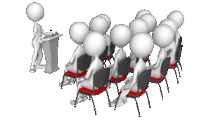
no dejando de congregarnos, como algunos tienen por costumbre, sino exhortándonos unos a otros , y mucho más al ver que el día se acerca.
Parece que ya muchos cristianos habían adoptado el hábito de no asistir al culto publico, un hábito peligroso tanto entonces como ahora.
1. Una de las cosas que nos ayuda a estimularnos al amor y las buenas obras es no dejando de congregarnos, ya que eso nos ayuda para animarnos los unos a los otros.

Slide 11
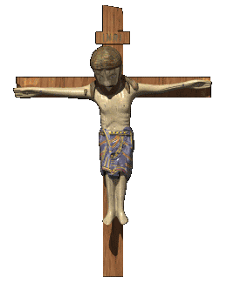
Pero si nos dejamos de congregar ya no-queda mas sacrificio por los pecados.
Hebreos.10:26.
Porque si continuamos pecando deliberadamente después de haber recibido el conocimiento de la verdad, ya no queda sacrificio alguno por los pecados,
Y estaríamos pecando deliberadamente.
Y no queda otro sacrifico, sino solo una horrenda expectación de juicio.
Hebreos.10:27.

Slide 12
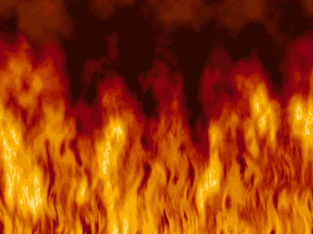
sino cierta horrenda expectación de juicio, y la furia de UN FUEGO QUE HA DE CONSUMIR A LOS ADVERSARIOS.
Si en la ley de Moisés la persona moría cuando había dos testigos.
Hebreos.10:28.
Cualquiera que viola la ley de Moisés muere sin misericordia por el testimonio de dos o tres testigos.
Ahora mas cuando pisoteare la sangre de Cristo, y la tuviera por inmunda o común.
Hebreos.10:29.

Slide 13
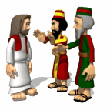
¿Cuánto mayor castigo pensáis que merecerá el que ha hollado bajo sus pies al Hijo de Dios, y ha tenido por inmunda la sangre del pacto por la cual fue santificado, y ha ultrajado al Espíritu de gracia?
Cuando es mas preciosa que el oro o la plata, cosas de mucho valor para la gente en este mundo, La sangre de Cristo vale mas que eso.
I Pedro.1:18-19.
sabiendo que no fuisteis redimidos de vuestra vana manera de vivir heredada de vuestros padres con cosas perecederas como oro o plata,

Slide 14
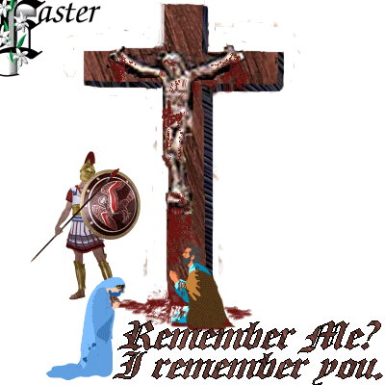
V.19.
sino con sangre preciosa, como de un cordero sin tacha y sin mancha, la sangre de Cristo.
Pues si no estamos firmes estamos pisoteando la sangre de Cristo, y ultrajando al Espíritu de gracia.
Dios se vengara de nosotros y de todas las personas que pisotean a su Hijo.
Hebreos.10:30.
Pues conocemos al que dijo: MIA ES LA VENGANZA, YO PAGARE. Y otra vez: EL SEÑOR JUZGARA A SU PUEBLO.

Slide 15
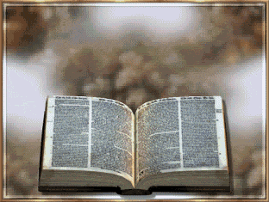
De El es la venganza.
Romanos.12:19.
Amados, nunca os venguéis vosotros mismos, sino dad lugar a la ira de Dios, porque escrito está: MIA ES LA VENGANZA, YO PAGARE, dice el Señor.
Y horrenda cosa es caer en manos del Dios vivo.
Hebreos.10:31.
¡Horrenda cosa es caer en las manos del Dios vivo!
Nadie puede mantenerse de pies ante la ira de Dios.
Apocalipsis.6:17.

Slide 16
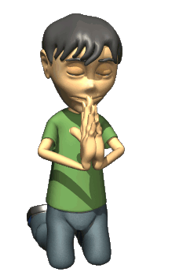
porque ha llegado el gran día de la ira de ellos, ¿y quién podrá sostenerse?
Ya que no somos mas fuerte que El.
I Corintios.10:22.
¿O provocaremos a celos al Señor? ¿Somos, acaso, más fuertes que El?
No podremos con El.
Y si no podemos contra El, mantengámonos firmes para no enfrentarnos a El.

Slide 17
CONCLUSIÓN:
Él cristiano debe mantenerse firme en su profesión sin vacilar, sin ser de doble animo, sin fluctuar, por que fiel es El que prometió.
Y para podernos mantener firmes debemos estimularnos- Incitar al amor y las buenas obras ya que ellas nos ayudan a mantenernos firmes.
Y para estimularnos al amor y las buenas obras debemos congregarnos. Por que sino estaríamos pecando deliberadamente.
Y ya no queda mas sacrificio por el pecado sino una horrenda expectación de juicio.
La venganza es de Dios, y es horrenda cosa caer en manos de Dios, porque no somos mas fuerte que él.
Si no queremos enfrentarnos a Dios, seamos fieles sin vacilar.

Slide 18
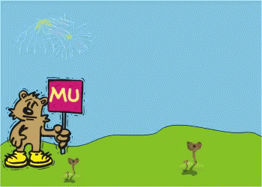
DIOS NOS BENDIGA A TODOS.

